Slide 1

10-СЫНЫП · ДИНАМИКА
Гравитациялық өрістегі снарядтың қозғалысы
Notes:
Ұйымдастыру. Құндылық: Еңбекқорлық және кәсіби біліктілік. «Еңбек етсең ерінбей, тояды қарның тіленбей» – Абай Құнанбайұлы.

Slide 2

Футболшы допты қандай бұрышпен тепсе, ол ең алысқа ұшады? Ауа кедергісі болмаса ше?
?
Notes:
Ой қозғау: оқушылардың болжамын тыңдап, тақтаға жазыңыз. Өткен тақырыпты еске түсіру — «Қар кесегі»: Бірінші оқушы «Гравитациялық өрістегі снарядтың қозғалысы» тақырыбынан бір ұғымды айтады, келесісі оны қайталап, жаңасын қосады.

Slide 3
Бүгін үйренеміз
1
2
3
Көкжиекке бұрыш жасай лақтырылған дененің қозғалысын екі қозғалыстың қосындысы ретінде сипаттайды
Ұшу уақыты, биіктігі, қашықтығы формулаларын қорытып шығарады
Кинематикалық шамаларды есептерде анықтайды
3
Notes:
Оқу мақсаты: 10.1.2.3 -көкжиекке бұрыш жасай және вертикаль лақтырылған дененің қозғалысы кезіндегі физикалық шамалардың өзгерісін сипаттау;

Slide 4
ЖАҢА ҰҒЫМ
Траекторияның лақтыру бұрышына тәуелділігі (υ₀ = 20 м/с)
x = υ₀cos α · t; y = υ₀sin α · t − gt²/2.
t_{ұшу} = 2υ₀sin α/g; H = υ₀²sin²α/(2g); L = υ₀²sin 2α/g.
L_{max} α = 45°-та; α және 90° − α бұрыштары бірдей L береді.
4

Slide 5
Формула
Есте сақта
x = υ₀cos α · t
x
υ₀
α
t
координата
бастапқы жылдамдық
түсу бұрышы
температура
м
м/с
°
°C
5

Slide 6
Формула
Есте сақта
H = υ₀²sin²α/(2g)
υ₀
α
g
бастапқы жылдамдық
түсу бұрышы
еркін түсу үдеуі
м/с
°
м/с²
6

Slide 7
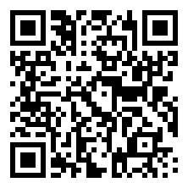
Виртуалды зертхана Сабақтың ортасы · 12 мин
PhET симуляциясы
1
Симуляцияны QR-код арқылы ашыңдар
2
Параметрлерді өзгертіп, нәтижені бақылаңдар
3
Қандай шама қалай өзгереді? Қорытындыны дәптерге жазыңдар
phet.colorado.edu/en/simulations/projectile-motion
Гравитациялық өрістегі снарядтың қозғалысы БЖБ№1
7

Slide 8
Сұрақ
Гравитация тұрақтысы:
3·10⁸ м/с
6,67·10⁻¹¹ Н·м²/кг²
A
B
B
9,8 Н/кг
1,6·10⁻¹⁹
C
D
8
Notes:
Жылдам тексеріс: оқушылар саусақпен 1–4 көрсетеді немесе «Сынып» режимінде телефоннан жауап береді.

Slide 9
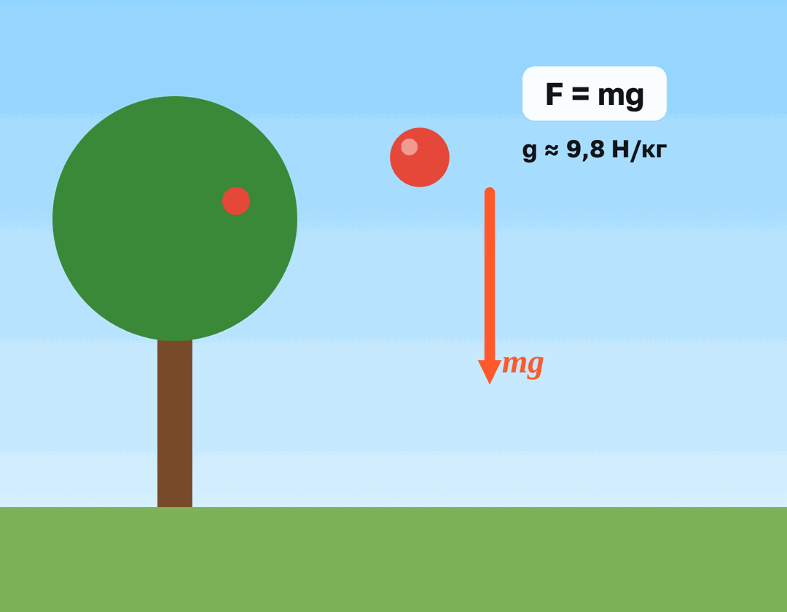
Сұрақ
Денелер арақашықтығы 3 есе артса, тартылыс күші:
Өзгермейді
A
3 есе кемиді
B
9 есе артады
C
9 есе кемиді
D
D
9
Notes:
Жылдам тексеріс: оқушылар саусақпен 1–4 көрсетеді немесе «Сынып» режимінде телефоннан жауап береді.

Slide 10
A Түсінемін
υ₀ = 10 м/с, α = 45°. Ұшу уақыты мен қашықтығы?
ЖАУАБЫ
t ≈ 1,41 с; L = 10 м.
10
Notes:
Практикалық жұмыс — «Карусель»: Топтар кезекпен әр үстелдегі тапсырманы орындап, келесіге ауысады, алдыңғы топтың шешімін тексереді.. Саралау: А — бәріне, B — көпшілігіне, C — жоғары деңгейге. ЕББҚ: жұп-тьютор (күшті оқушымен бірге жұмыс); терминдер сөздігі (қазақша – орысша) және сызбалар.

Slide 11

B Қолданамын
Доп 25 м/с жылдамдықпен 30° бұрышпен тебілді. Ең жоғарғы көтерілу биіктігі мен ұшу қашықтығы?
ЖАУАБЫ
H ≈ 7,8 м; L ≈ 54,1 м.
11
Notes:
Сергіту сәті: «Молекулалар». Оқушылар қатты дене, сұйық, газ молекулаларының қозғалысын қимылмен көрсетеді.

Slide 12
C Талдаймын
Қандай бұрышта ұшу қашықтығы көтерілу биіктігіне тең болады? Шешімін қорытып шығар.
ЖАУАБЫ
υ₀²sin2α/g = υ₀²sin²α/2g → tg α = 4 → α ≈ 76°.
12

Slide 13
Сұрақ
Вакуумда қауырсын мен тиын:
Тиын ертерек түседі
Бірдей уақытта түседі
A
B
B
Қауырсын ертерек түседі
Қауырсын түспейді
C
D
13

Slide 14
Есте сақта
x = υ₀cos α · t; y = υ₀sin α · t − gt²/2
t_{ұшу} = 2υ₀sin α/g; H = υ₀²sin²α/(2g); L = υ₀²sin 2α/g
L_{max} α = 45°-та; α және 90° − α бұрыштары бірдей L береді
14

Slide 15
Үй тапсырмасы
§6; 3 есеп.
A
Су шлангымен бұрыш–қашықтық тәжірибесі.
B
Ауа кедергісі есепке алынғанда траекторияның өзгерісі туралы (PhET).
C
15

Slide 16
PMI (Плюс – Минус – Қызықты)
+
−
!
Плюс — пайдалы болғаны
Минус — қиын болғаны
Қызықты — тағы білгім келетіні
16
Notes:
Рефлексия: сабақтың жақсы жағы, жетілдіретін тұсы және қызықты сәті.. Кері байланыс: Google Forms

Slide 17
Сабаққа рахмет!
«Еңбек етсең ерінбей, тояды қарның тіленбей»
— Абай Құнанбайұлы

